Slide 1
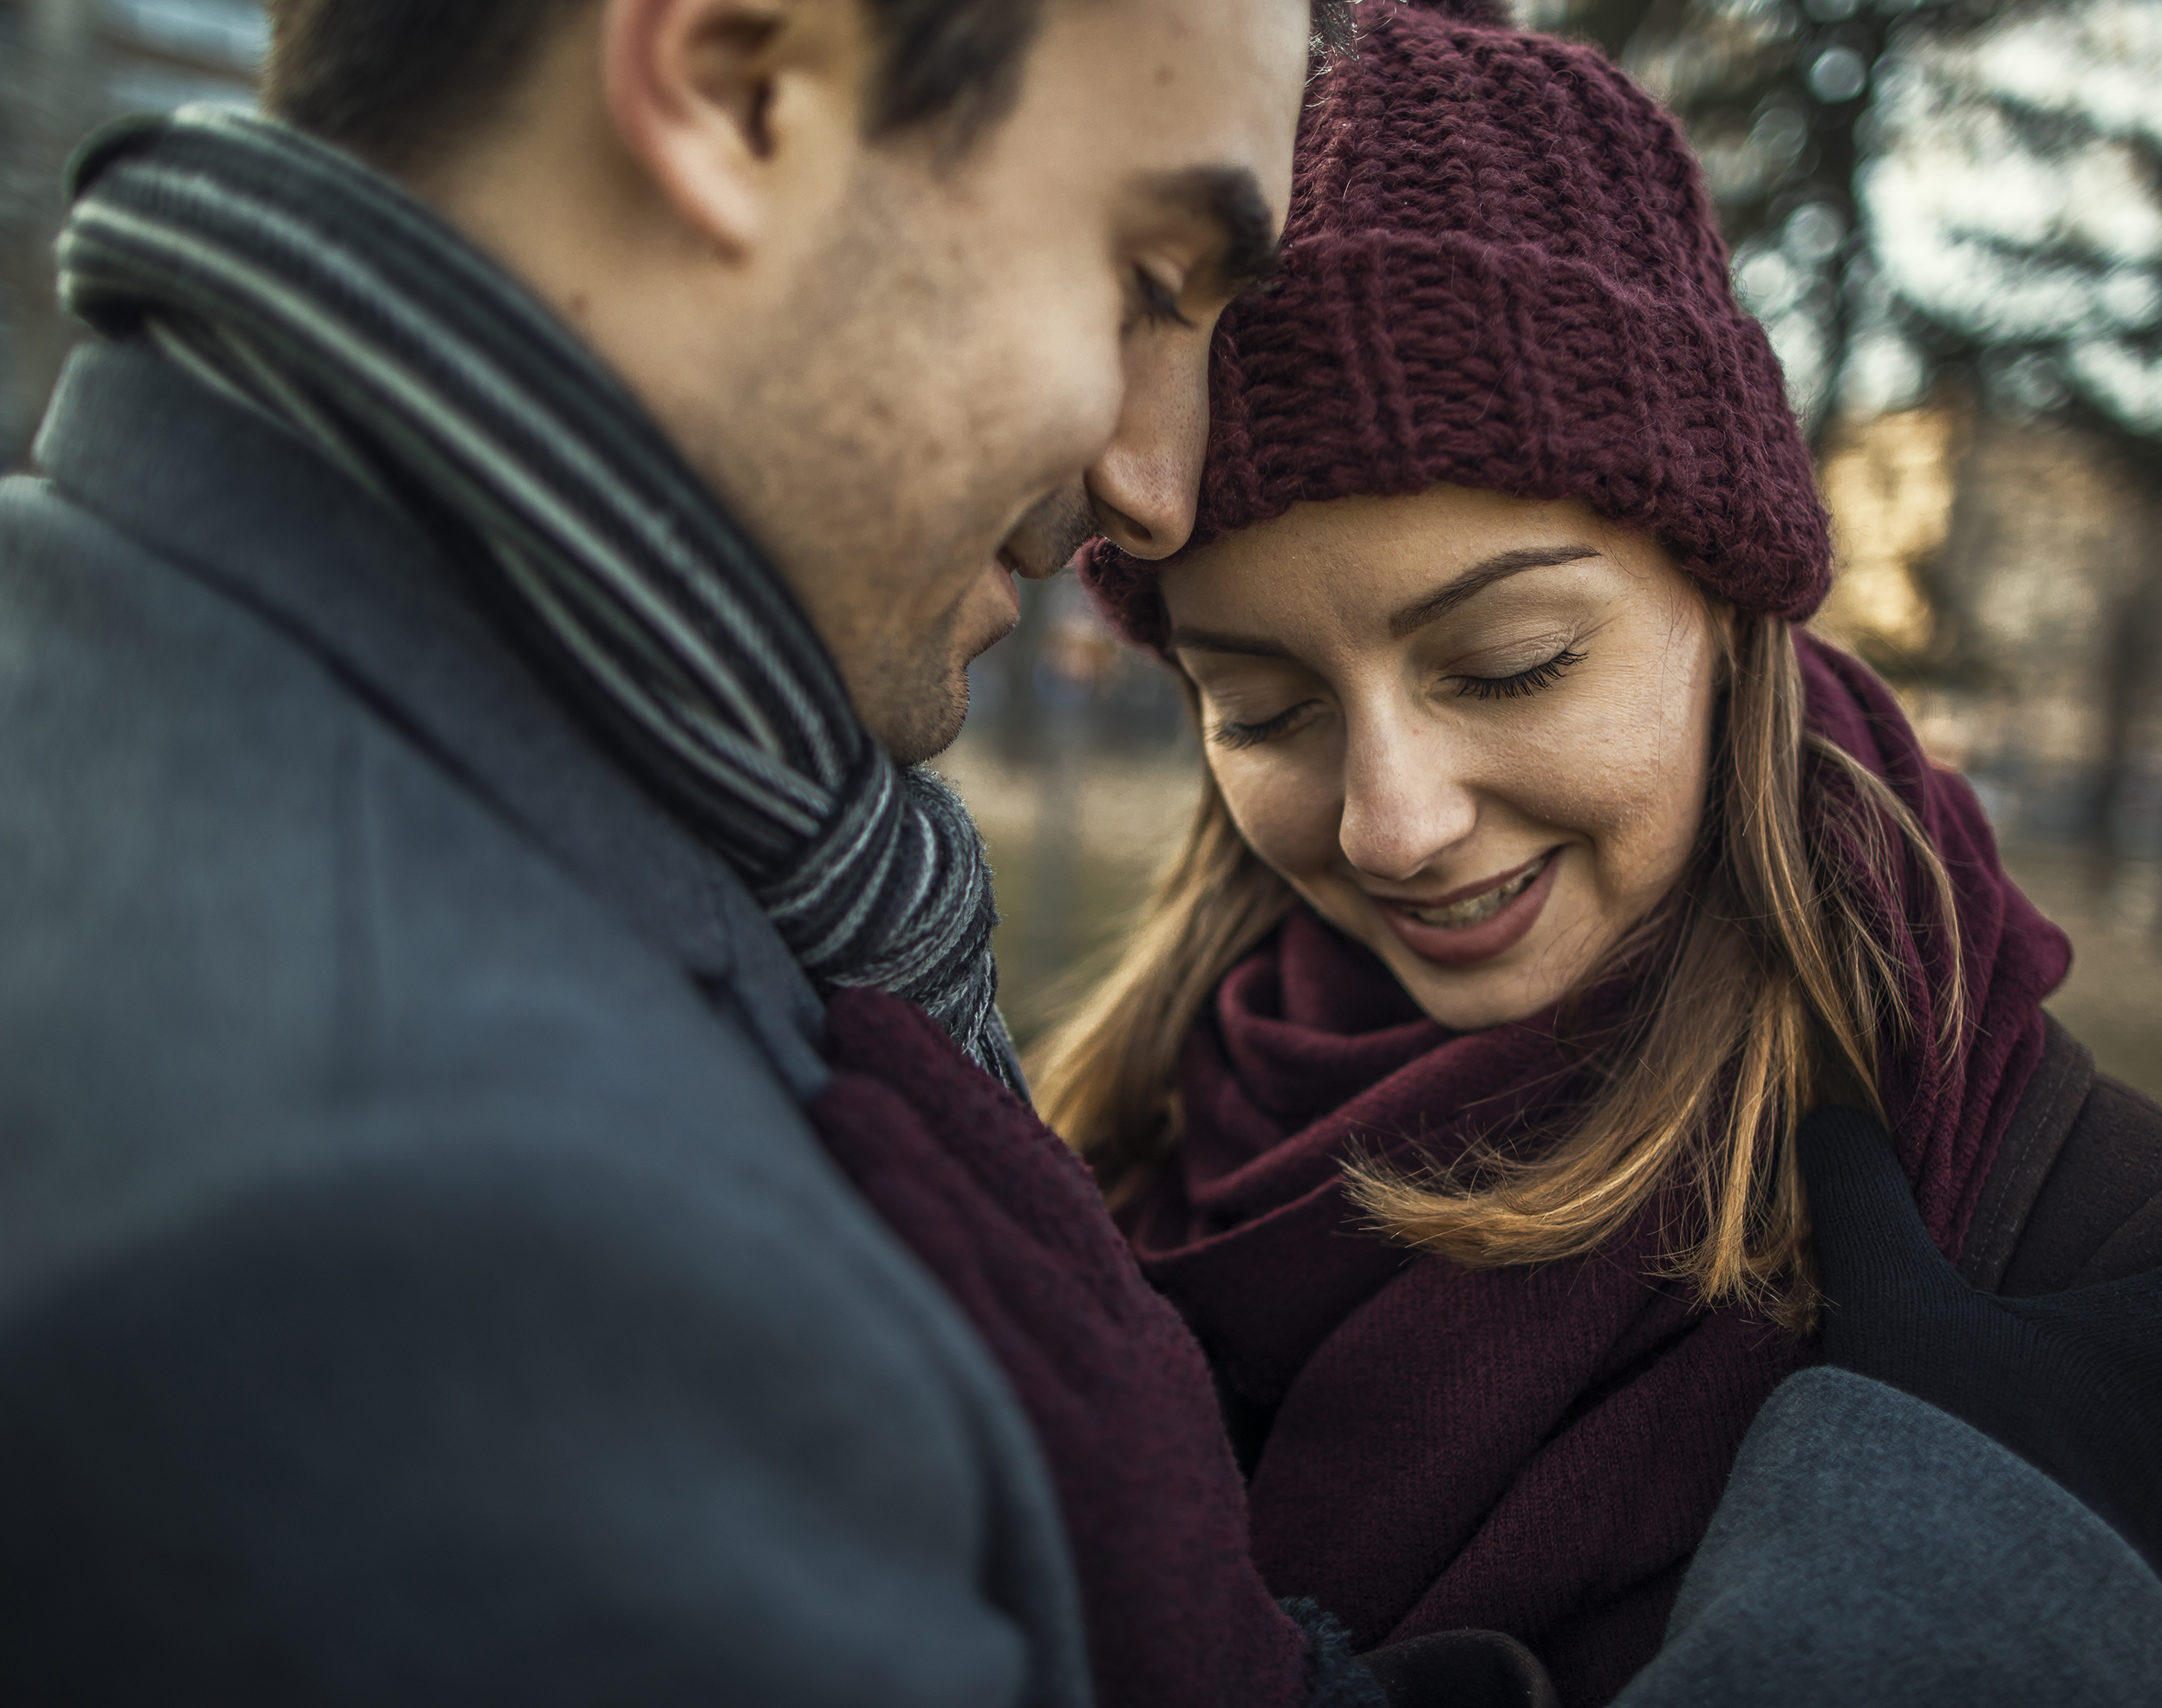
Baze de date 2021-2022
Normalizare – studiu de caz:
S.C. CUPIDONU' NEVROTIC SRL

Slide 2
Linkuri – înregistrări cursuri 16 și 23 mai 2022 (Informatică Economică, anul 2)
https://1drv.ms/v/s!AgPvmBEDzTOSkdxhH-Yeho4pkYmzOA?e=rbsdmV
https://1drv.ms/v/s!AgPvmBEDzTOSkdxgaNokgXnuW3sFhA?e=dWne8t

Slide 3
prenume_persoana
cod_postal
localitate
nume_persoana
data_nasterii
gen
judet
tara
descriere
orientare_sexuala
1
data_inregistrare_greutate
greutate
data_tatuaj
introvertit_extravertit
inaltime
Id_persoana
simtul_umorului
lungime
culoare_ochi
Id_tatuaj
latime
status_membru
data_afiliere
data_inreg_cp
localizare
poza_nr
data_fotografiere
data_dezafiliere
culoare_par
data_incarcare
partid_sau_organizatie
id_semn_distinctiv
descriere_poza
data_semn
nume_hobby
descriere
Id_hobby
categorie_hobby
data_eliminare_semn
descriere_generala
alte_detalii
nivel_practicare

Slide 4
data_inscrierie
id_suspendare_cont
Descriere_abonament
data_ultimumui_acces
Motiv_suspendare
id_membru
Do_suspendare
do_anulare
1
cost_anual_curent
username
Id_membru_evaluat
tip_abonament
passwd
data_dezactivare
data_abonament
Id_abonare
Id_membru2
cost_abonament
id_membru1
Id_intalnire
id_evaluare
Id_caracteristica
den_caracteristica
data_ora_intalnire
data_ora_evaluarii
desc_caracteristica
nivel
id_loc_intalnire
adresa
tip_caracteristica
tara
categorie_loc_intalnire
localitate
detalii

Slide 5
PERSOANE {id_persoana, nume_persoana, prenume_persoana, data_nasterii, gen, cod_postal, introvertit_extravertit, simtul_umorului, status_membru, culoare_ochi, inaltime, orientare_sexuala}
PERSOANE_GREUTATE {id_persoana , data_inregistrare_greutate, greutate}
TATUAJE {jd_tatuaj, data_tatuaj, id_persoana, descriere, lungime, latime, localizare}
Relatii
Casatorii
Divorturi
Jurnalizare a vizualizarilor
Recomandari

